Slide 1
Webex Οδηγός για μαθητές και γονείς
του Παναγιώτη Χατζησάββα
δασκάλου στο 10^{ο} Δ.Σ. Βέροιας

Slide 2
Στον οδηγό αυτό θα δούμε τη διαδικασία με την οποία θα συνδεθεί ένας μαθητής ή ένας γονιός στην πλατφόρμα σύγχρονης διδασκαλίας Webex.
Ο οδηγός σε βίντεο:
https://youtu.be/bf8qXRrl8QY
Το πρώτο βήμα που έχετε να κάνετε είναι να πατήσετε τον σύνδεσμο που σας έχει δοθεί για να κάνετε είσοδο στην τηλεδιάσκεψη.

Slide 3
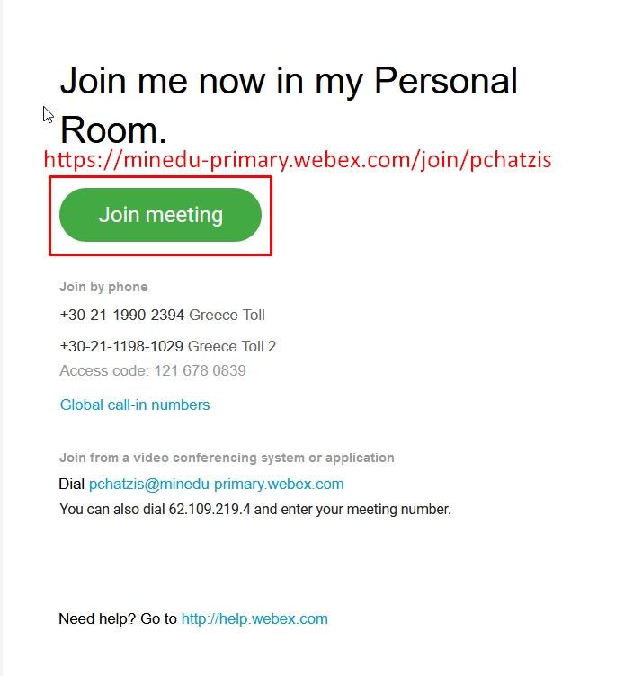

Slide 4
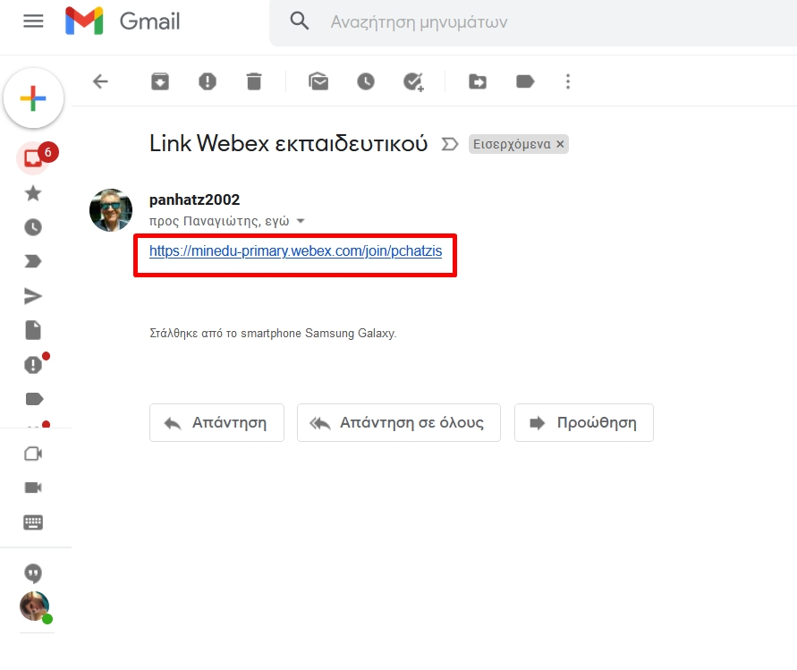

Slide 6
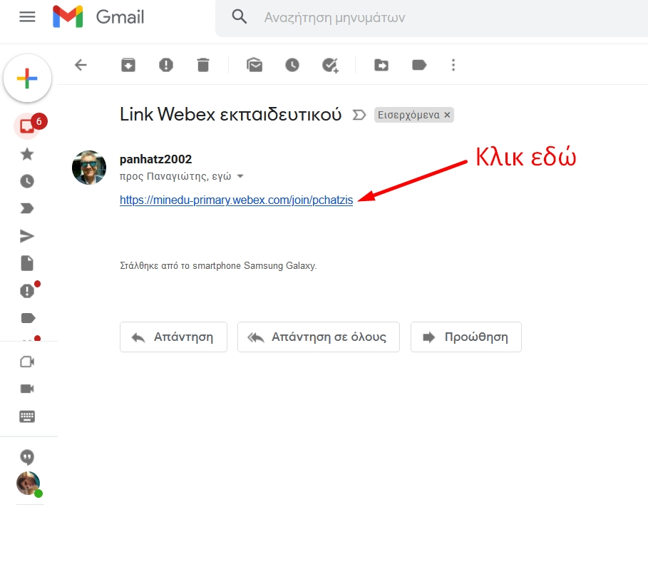

Slide 7
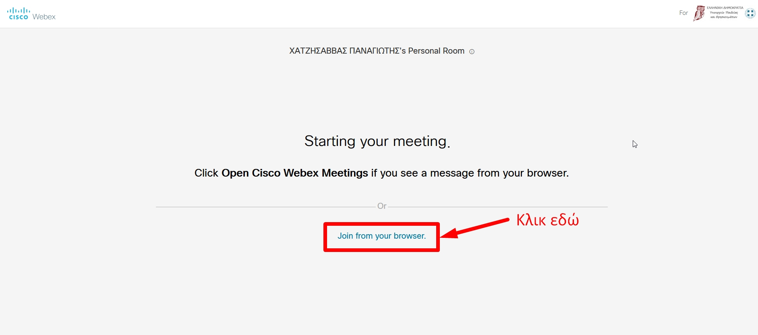

Slide 8
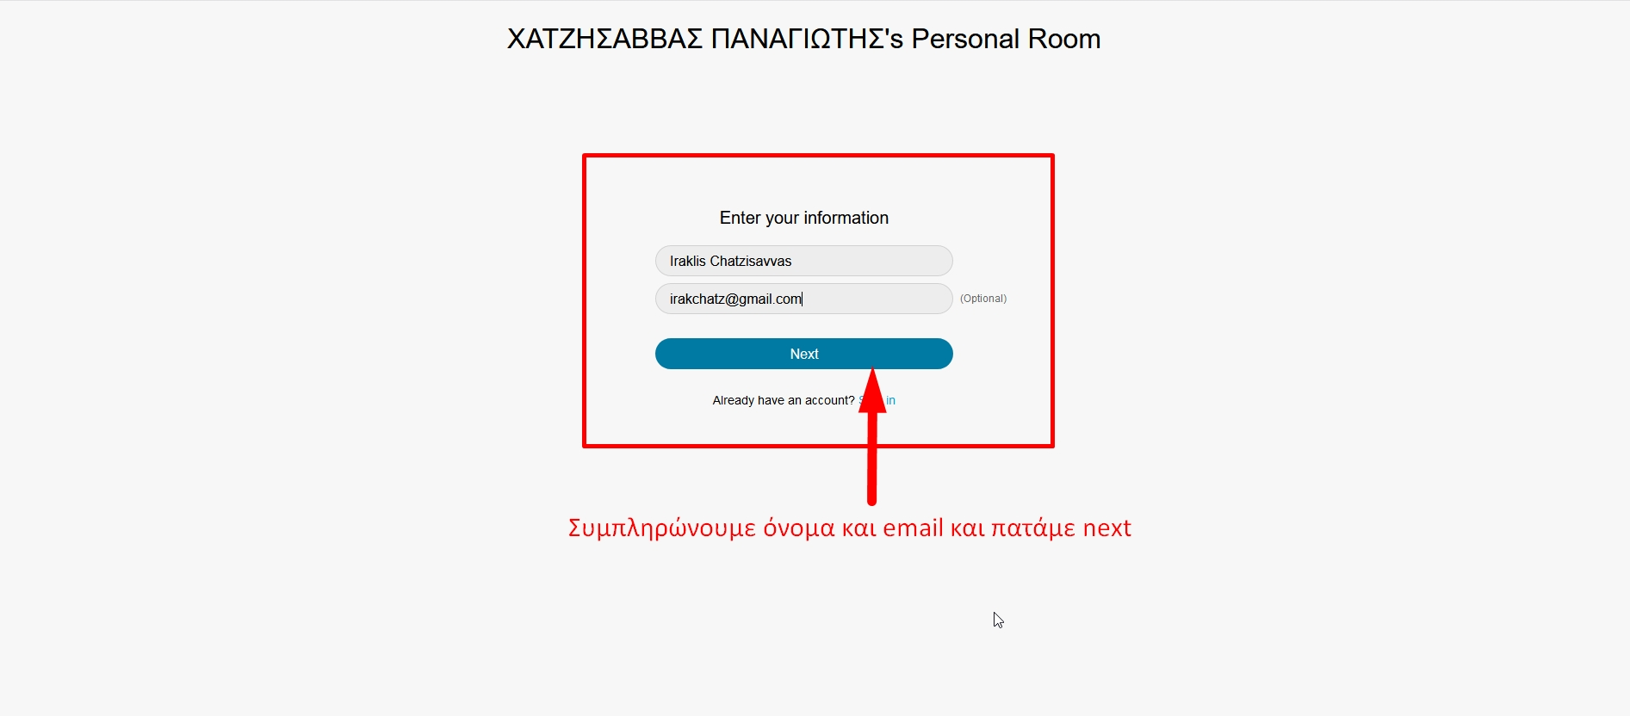

Slide 9
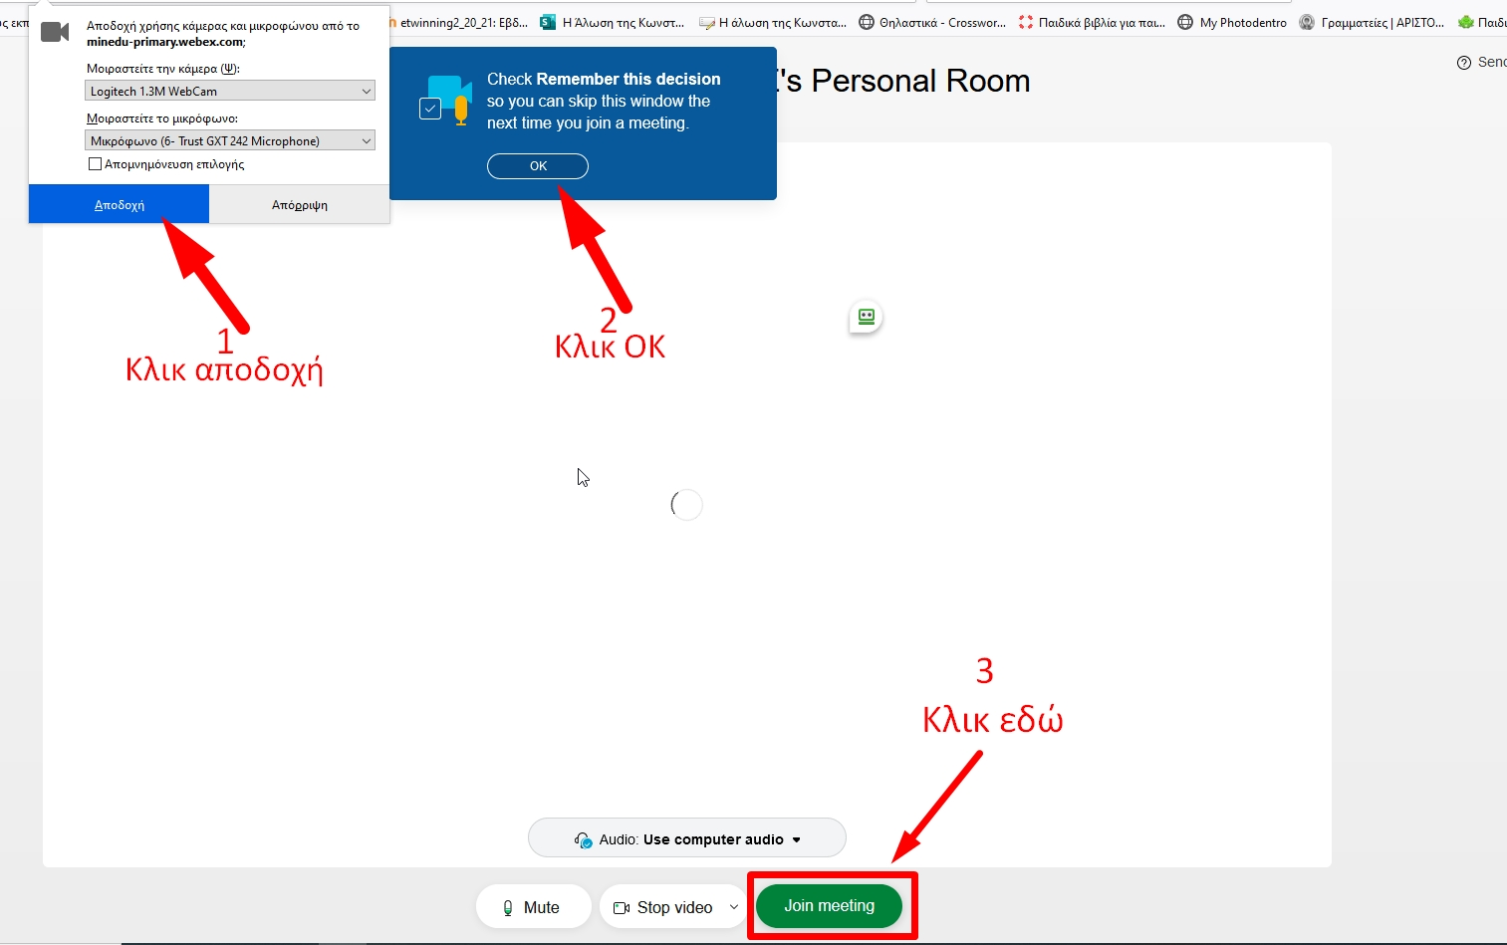

Slide 11
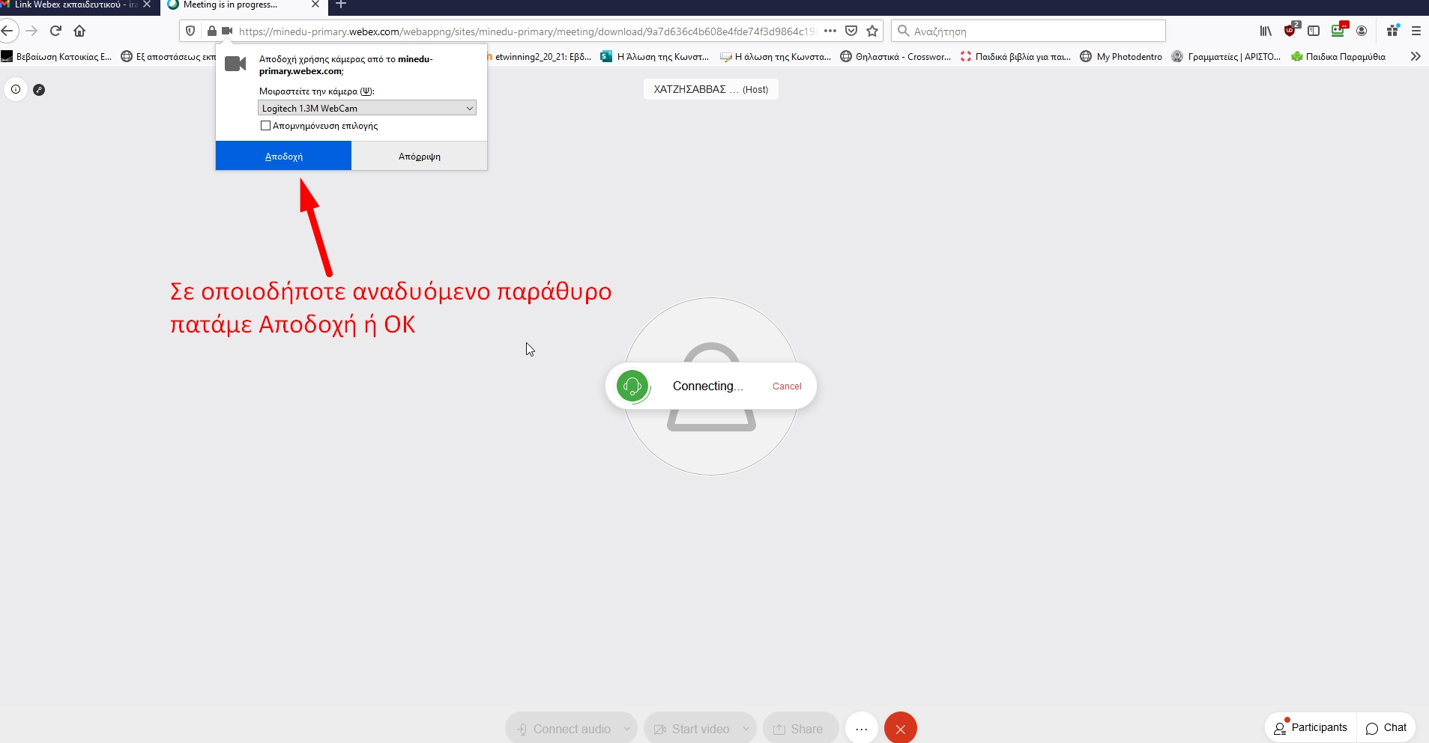

Slide 12
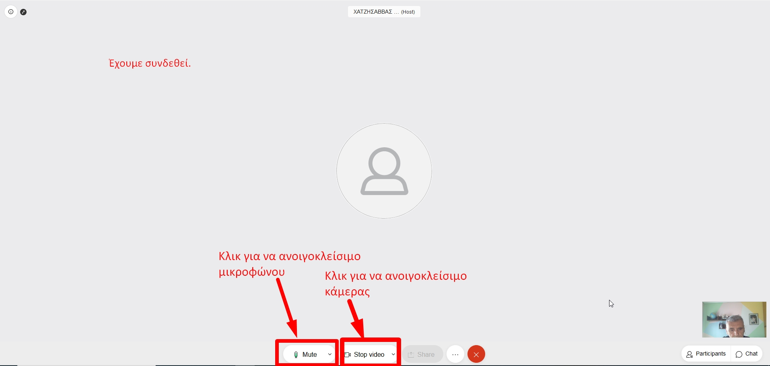

Slide 13
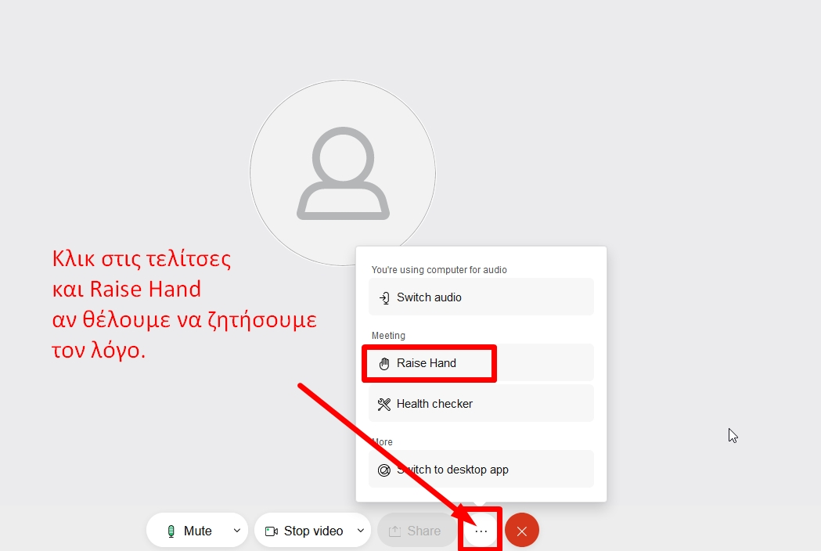

Slide 14
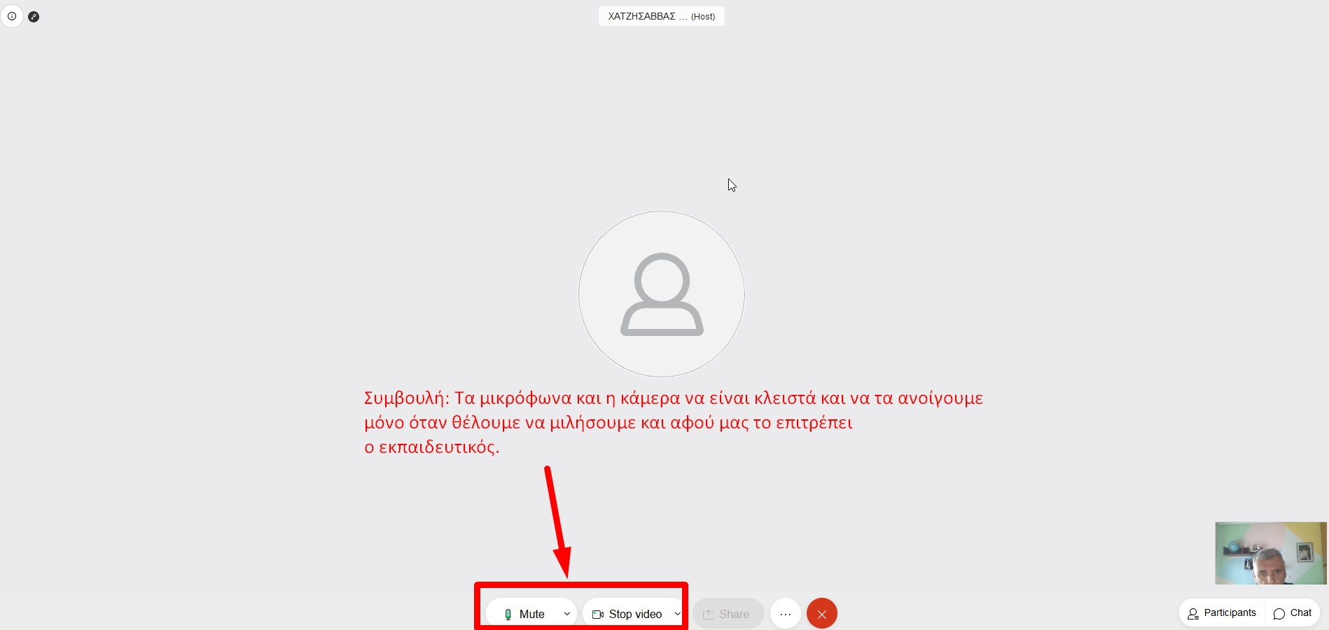

Slide 15
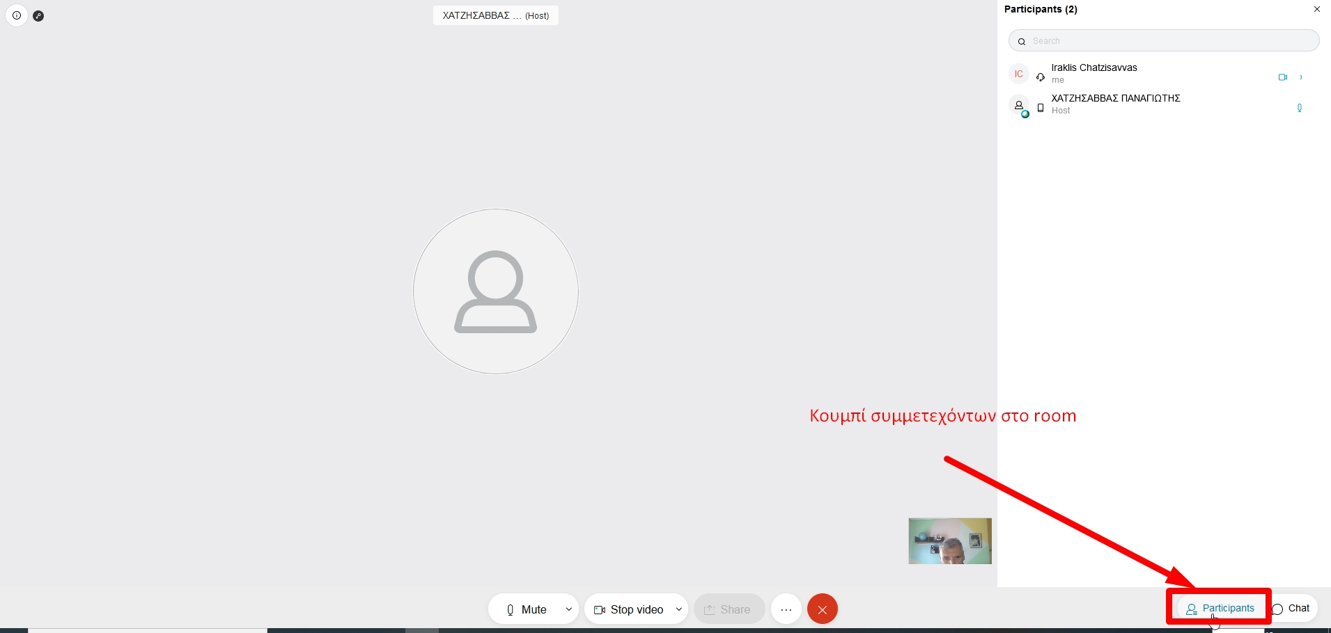

Slide 16
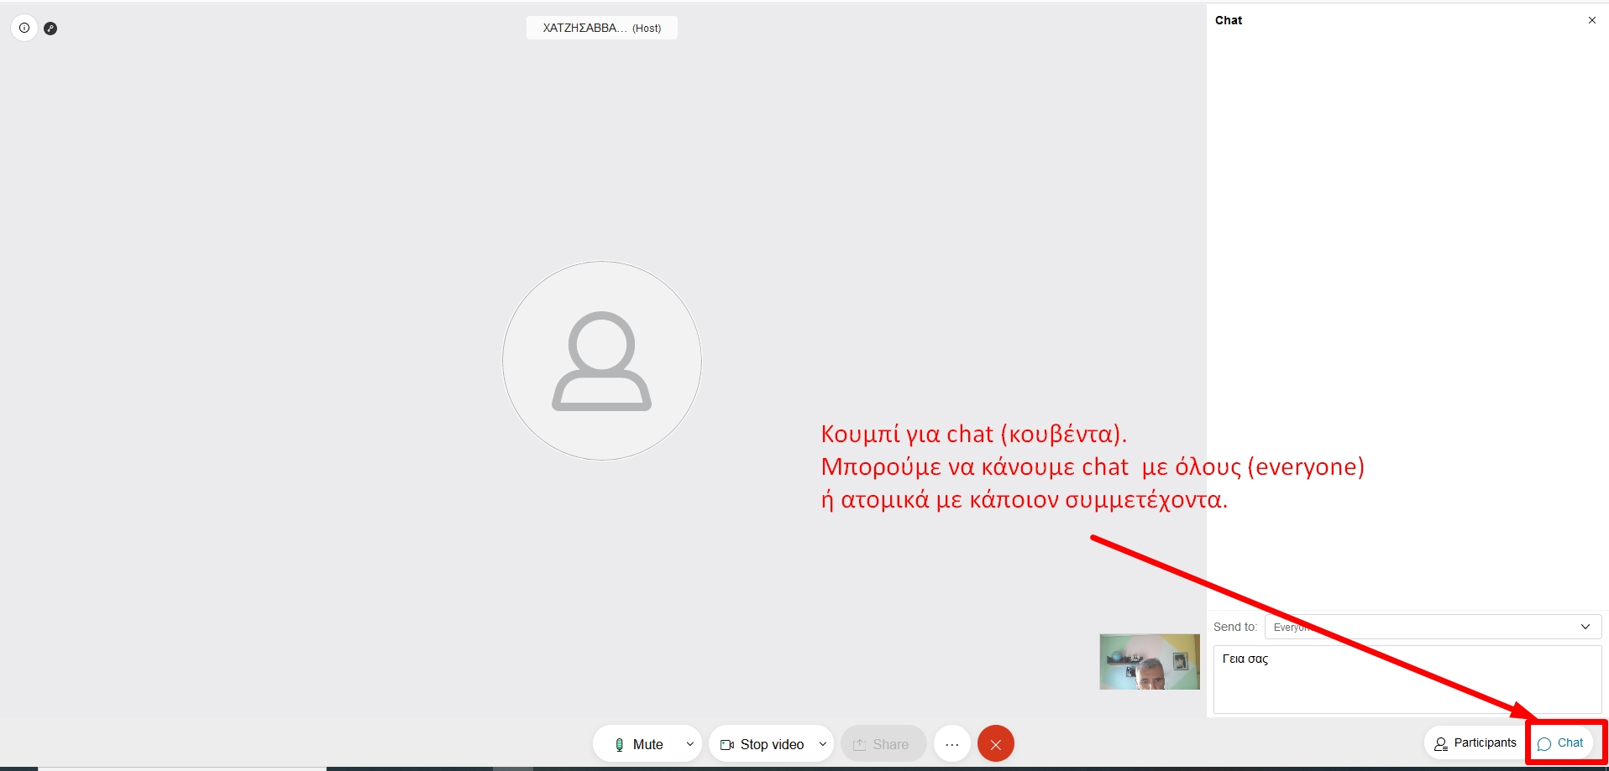

Slide 17
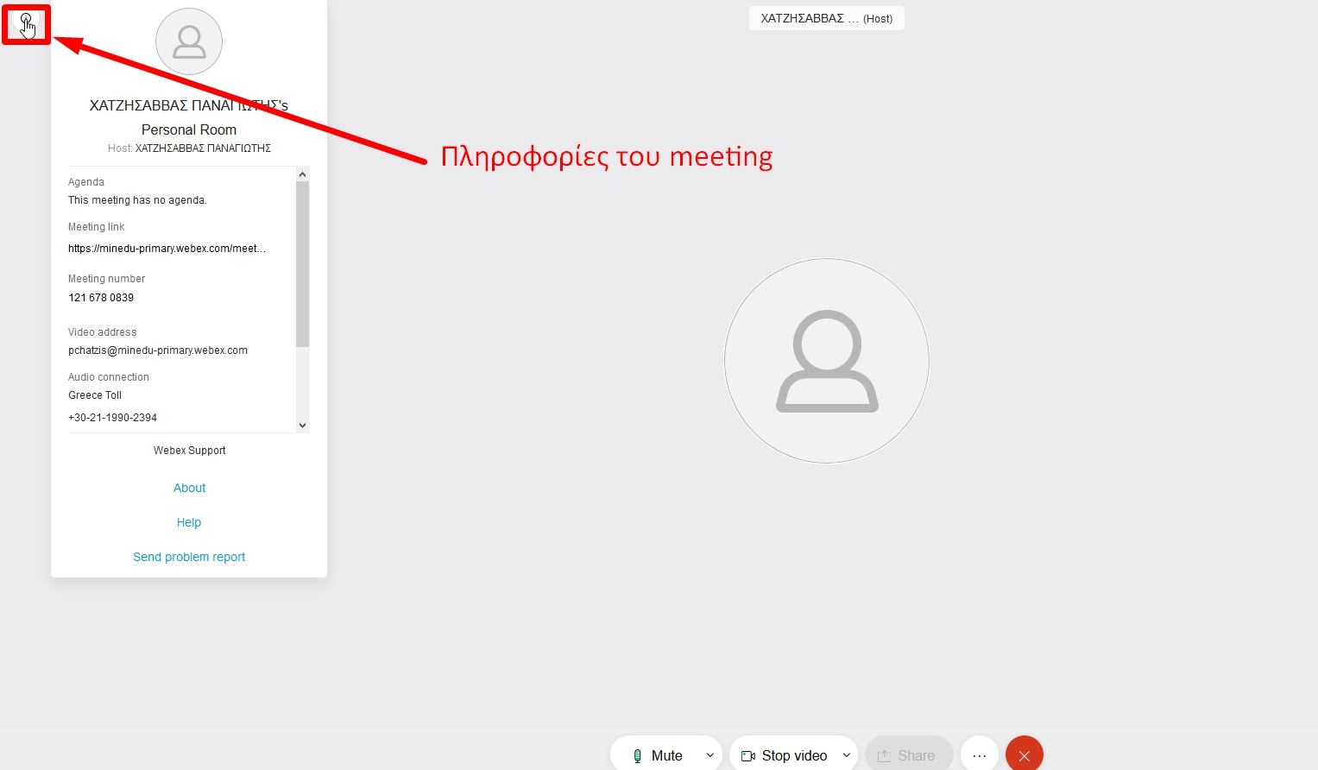

Slide 19
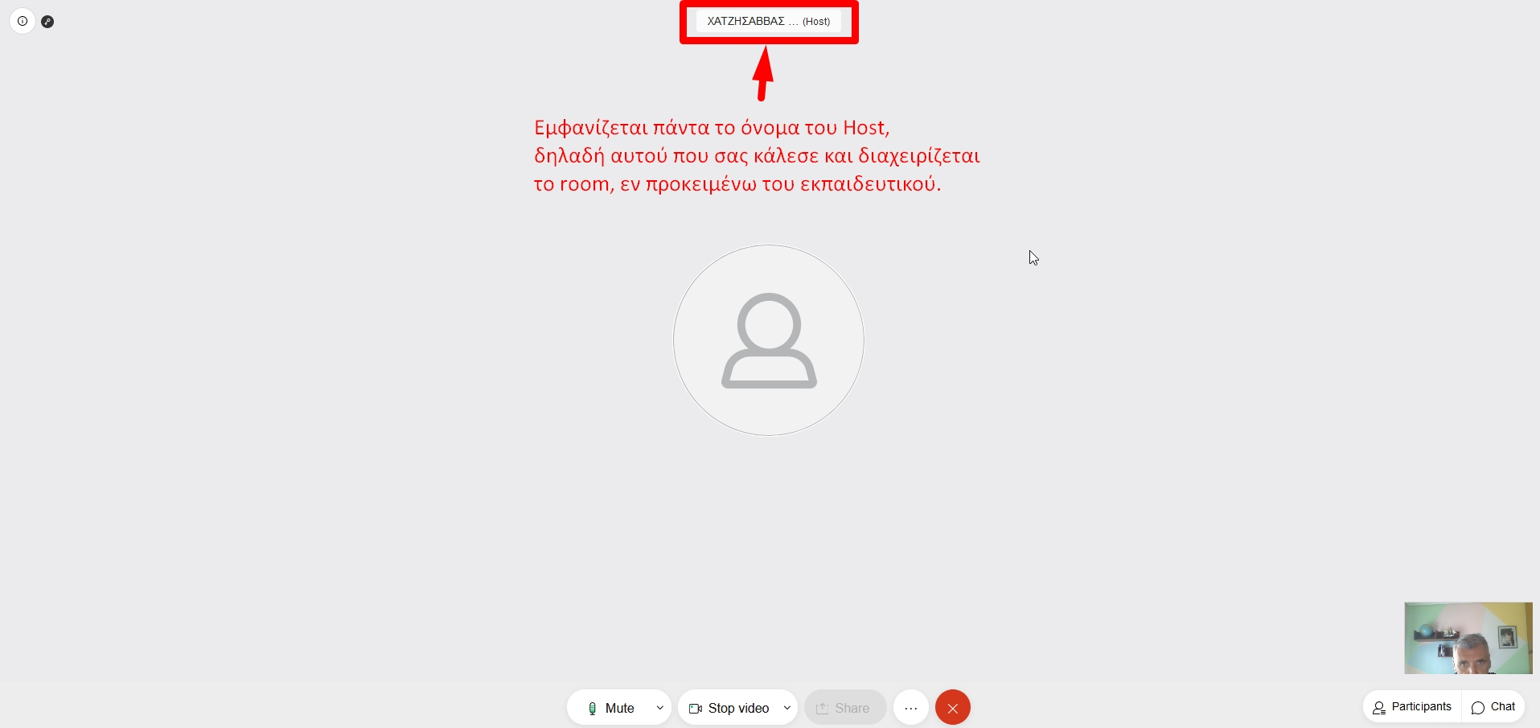

Slide 20
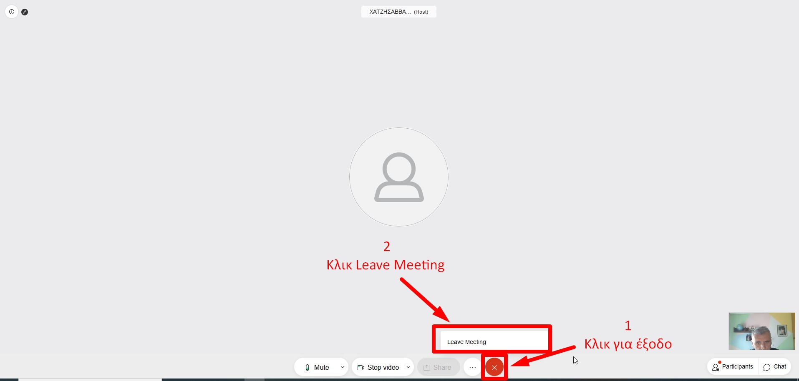

Slide 21
Χρήσιμοι σύνδεσμοι και στοιχεία επικοινωνίας
https://www.youtube.com/user/agiasos1
https://chatzisavvaspanagiotis.blogspot.gr
email: panhatz2002@gmail.com
Κινητό: 6977685777

